Slide 1
Az előrehaladás követése a ProjectServeren
Készítette: Szentirmai Róbert
(minden jog fenntartva)

Slide 2
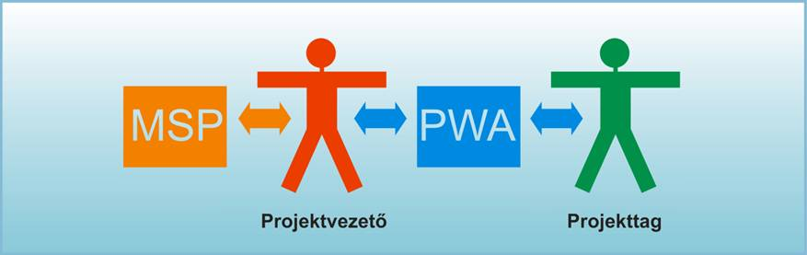
A projektkövetés általános menete a szerveren

Slide 3
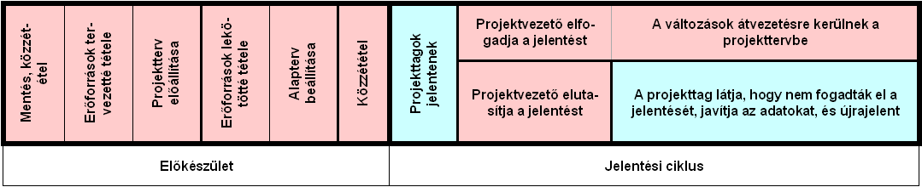
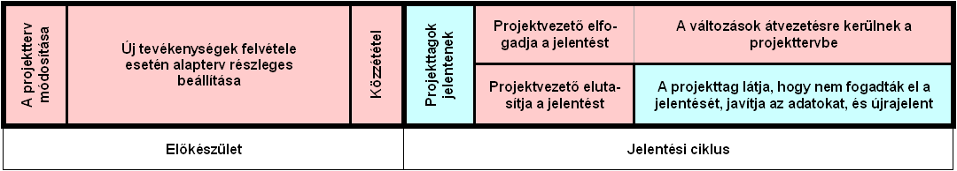
A projektkövetés általános menete a szerveren (folytatás)

Slide 4
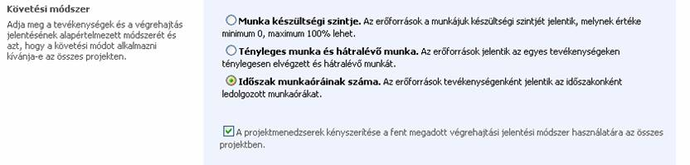
Előrehaladás-követési módok a webes felületen
Kiszolgáló beállításai (Server Settings) elemet, majd a megjelenő oldalon belül a Tevékenység beállításai és megjelenítése (Task Settings and Display) funkciót. A megjelenő tartalom első szakasza a Követési módszer (Tracking Metod).

Slide 5
Tevékenységek átadása másoknak
A Munka ismételt hozzárendelése (Reassign Work) funkciót két helyről is elérhetjük ebben a nézetben.
Az egyik az eszközsor, a másik pedig a Műveletek (Actions) gomb.

Slide 6
Javaslat új tevékenység létrehozására, illetve önmagunk hozzárendelése létező tevékenységhez
A webes felületen a Saját tevékenységek (My Tasks) menüben új tevékenység felvételére is tehetünk javaslatot az Új (New) gombra való kattintás után, ha a Tevékenység (Task) elemet választjuk.

Slide 7
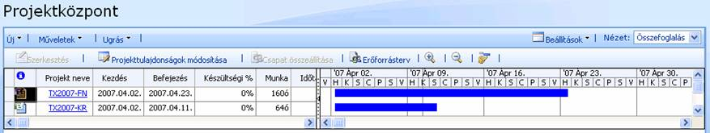
Projektközpont
Ha a projekt neve előtti ikonra kattintunk, a projekt a tervezőeszközben nyílik meg, ha a nevére kattintunk, akkor helyben lesz látható.
A webes felületen megnyitva a projekteket a Műveletek (Actions) gombon keresztül lehetőségünk van az egyes tevékenységekhez Kockázatok (Risks), Problémák (Issues) és Dokumentumok (Documents) hozzárendelésre is.

Slide 8
Hozzáférhetetlen projektek ismételt használatba vétele
A feloldást a Projektközpont (Project Center) nyitólapján, az Ugrás (Go To) gomb, Saját projektek beadása (Check in my projects) elemmel valósíthatjuk meg. Ebben a funkcióban akkor láthatunk projektneveket, ha azokat valaki megnyitotta, vagy az előbb említett hiba miatt nem vette vissza a program.
A visszavételkor járjunk el igen körültekintően, nehogy olyanoktól vegyük el a projekteket, akik éppen dolgoznak rajtuk, mert ez óhatatlanul adatvesztéshez vezet. Csak olyan projektet vegyünk vissza, melyről előzetesen meggyőződtünk, hogy hiba következtében elérhetetlen!

Slide 9
Más elemek beadása
Az adatlap tetején levő mezővel megfelelő jogosultságok esetén más vállalati objektumok beadása is kikényszeríthető. Nem csak a projektek, de például szerkesztés alatt levő vállalati erőforrások, naptárak, mezők, azok keresési táblái és a különféle erőforrástervek egyaránt beadhatók.
Beadni a Kiszolgáló beállításai (Server Settings) linkjéről is lehet elemeket az Adatbázis-felügyelet (Database Administration) csoportban, a Vállalati objektumok beadásának kényszerítése (Force Check-in Enterprise Objects) funkcióval.

